Slide 1
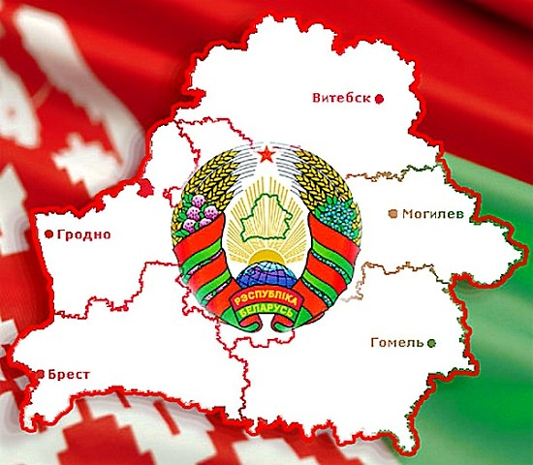
Беларусь в современном мире
Обобщающий урок по обществоведению в 11 классе.
Форма урока – «Своя игра»

Slide 2
Философы
Подход к
изучению истории
Граница
Международные
организации
1
2
3
4
5
1
2
3
4
5
1
2
3
4
5
1
2
3
4
5

Slide 3


Этот философ делит цивилизации на основные и локальные
А.Тойнби

Slide 4
Этот философ является автором теории культурно-исторических типов
Н.Данилевский

Slide 5
Какой философ называл цивилизацией ту культуру, которая себя исчерпала
О.Шпенглер

Slide 6
Какой философ называл цивилизацией сменяющих одна другую волны технического прогресса
О.Тоффлер

Slide 7
Какому философу принадлежит термин «постиндустриальное общество»
Д.Белл

Slide 8
Первая формация согласно формационному подходу к изучению истории
Первобытно-
общинная

Slide 9
Последняя формация согласно формационному подходу к изучению истории
Коммунистическая

Slide 10
Какой подход к изучению истории основывается на том, что общество состоит из базиса и надстройки
Формационный

Slide 11
В основе какого подхода к пониманию истории лежит духовно-культурный фактор
Цивилизационный

Slide 12
Стадиально-поступательный
Какого подхода к пониманию истории придерживались К.Ясперс, П.Сорокин, У.Ростоу, О.Тоффлер

Slide 13
С какой страной Беларусь граничит на юге
С Украиной

Slide 14
Со сколькими государствами Беларусь имеет общую границу
5

Slide 15
С какой страной Беларусь имеет самую протяженную границу
Россия

Slide 16
С какой страной Беларусь имеет самую протяженную границу на западе
Польша

Slide 17
С каким геополитическим блоком Беларусь граничит на западе
ЕС, НАТО

Slide 18
Эта международная организация, где Беларусь была одной из стран основателей, была создана после Второй мировой войны
ООН

Slide 19
Название этой организации переводится на русский язык как организация Североатлантического договора
НАТО

Slide 20
Какая международная организация, членом которой является Беларусь, была образована 10 декабря 2000 г.
ЕврАзЭС

Slide 21
В эту военно-политическую организацию входит Беларусь
ОДКБ

Slide 22
Как называют стран-членов Совета Безопасности
«Мировые полицейские»

Slide 23
Приведите
пример
Понятия
Беларусь и мир
Международные
организации
2
4
6
8
10
2
4
6
8
10
2
4
6
8
10
2
4
6
8
10

Slide 24
Политических международных отношений
Россия-Беларусь

Slide 25
Межпартийных международных отношений
КПСС-КПК

Slide 26
Выставки, симпозиумы, концерты, конференции
Культурных международных отношений

Slide 27
Рабовладельческих международных отношений
Древний Рим и Карфаген

Slide 28
Существования биполярного мира
США и СССР в 1950-80-х гг.

Slide 29
Движение, направленное против глобализма
Антиглобализм

Slide 30
Совокупность различных исследований будущего Земли и человечества
Футурология

Slide 31
Конкретное суждение о состоянии какого-либо явления в будущем
Прогноз

Slide 32
принцип подхода к функционированию и развитию мира как целостной экономической, социокультурной и политической суперсистемы
Глобализм

Slide 33
Совокупность политических, экономических, культурных, дипломатических, военных и иных связей между государствами, организациями, народами
Международные отношения

Slide 34
Приведите пример международных экономических организаций
ВТО
ЕврАзЭС

Slide 35
Какой стране Беларусь отдала ядерное оружие
Россия

Slide 36
В каком году Беларусь стала безъядерным государством
1996

Slide 37
Западноевропейской и славянско-православной
На стыке каких цивилизаций находится Беларусь

Slide 38
Назовите страны, являющиеся «архитекторами» нового мирового порядка
США, ЕС, Китай, Япония

Slide 39
Какой город является столицей СНГ
Минск

Slide 40
Назовите дату создания СНГ
8 декабря 1991 г.

Slide 41
В каком году возник блок НАТО
1949 г.

Slide 42
С 27 февраля 1998 г. в Минске начала работу консультативно-наблюдательная группа этой организации
ОБСЕ

Slide 43
Сколько государств являются членами международной организации СНГ
11

